Slide 1
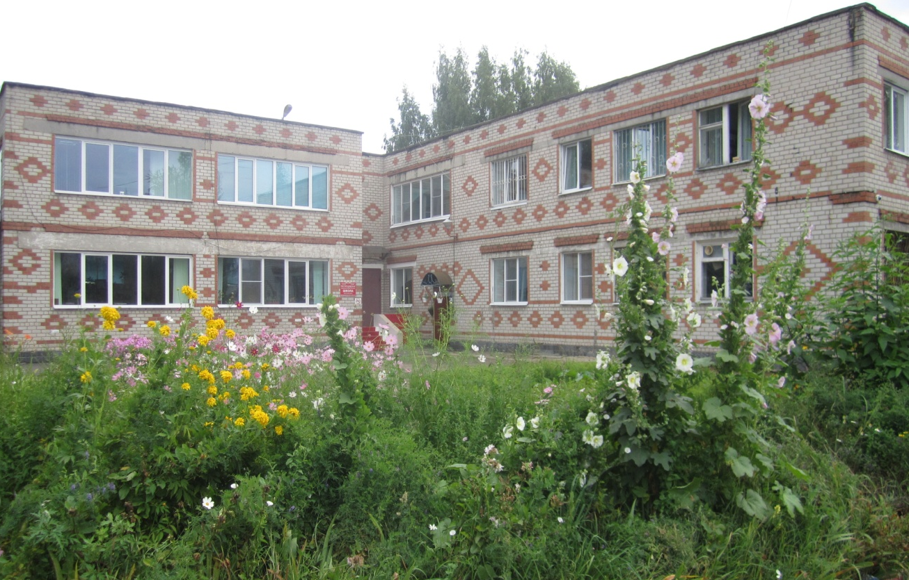
Создание устойчивого положительного имиджа школы в период введения и реализации ФГОС

Slide 2
Нормативно-правовая база
Федеральный Закон от 23 декабря 2014 г. № 273 ст.29 «Об образовании в Российской Федерации».
Постановление Правительства Российской Федерации от 10 июля 2013 г. № 582 г.Москва «Об утверждении Правил размещения на официальном сайте «Интернет» и обновления информации об образовательной организации».
Приказ Министерства образования и науки Российской Федерации (Минобрнауки России) от 22 января 2014 г. № 32 г.Москва «Об утверждении Порядка приема граждан на обучение по образовательным программам начального общего, основного общего и среднего общего образования».
Приказ Минобрнауки России от 08.04.2014 № 293 «Об утверждении Порядка приема на обучение по образовательным программам дошкольного образования» (Зарегистрировано в Минюсте России 12.05.2014 №32220).
Приказ Министерства образования и науки Российской Федерации (Минобрнауки России) от 12 марта 2014 г. № 177 г.Москва «Об утверждении Порядка и условий осуществления перевода обучающихся из одной организации, осуществляющей образовательную деятельность по образовательным программам начального общего, основного общего и среднего общего образования, в другие организации, осуществляющие образовательную деятельность по образовательным программам соответствующего уровня и направленности».
Приказ Минфина РФ от 21 июля 2011 года № 86н «Об утверждении порядка предоставления информации государственным (муниципальным) учреждением, ее размещения на официальном сайте в сети Интернет и ведения указанного сайта» (с изменениями и дополнениями).

Slide 3
Необходимость использования
PR-технологий в образовании
Модернизация образования: реализация трех ключевых направлений – доступность, качество и эффективность, направленные на удовлетворение потребителей;
Изменение функции образовательных учреждений: это «не передача знаний», а развитие личности с учетом его внутреннего потенциала;
Государственная политика подушевого финансирования и как следствие борьба между школами за контингент;
Рост требований конечных потребителей;
Увеличение числа частных образовательных организаций с разными образовательными программами;
Ускорение темпа изменений окружающей среды;
Узаконенная возможность привлечения внебюджетных средств.

Slide 4
Особенности PR-технологий в образовании
С одной стороны, образование должно соответствовать нормативным целям, ориентированным на достижение результатов, закрепленных в нормативных требованиях (Закон об образовании, государственный образовательный стандарт, федеральные, региональные, муниципальные программы развития образования);
С другой стороны, образование должно соответствовать потребностям, ожиданиям, запросам личности и различных социальных групп в достижении высокого образовательного результата. Это маркетинговая цель.

Slide 5
Имидж
Имидж – это искусственный образ, формируемый в общественном или индивидуальном сознании средствами массовой коммуникации и психологического воздействия.
Виды Имиджа:
Идеальный имидж – тот, к которому организация стремится. Он отражает планы на будущее, основные цели деятельности.
Зеркальный имидж отражает представление сотрудников о привлекательности и значимости организации в обществе. При этом зеркальный образ в представлении персонала и руководства организации должны совпадать.
Реальный имидж характеризует действительное отношение представителей различных категорий граждан и социальных слоев к организации. На то, чтобы реальный имидж максимально приблизился к идеальному, и направлены усилия PR-специалистов.

Slide 6
Что влияет на формирование имиджа?
история организации;
ее социальная миссия;
личность руководителя;
стиль управления;
деловая репутация;
качество предоставляемых товаров и услуг;
уровень обслуживания посетителей;
паблисити (известность в широких кругах общества);
фирменный стиль и прочее

Slide 7
Имидж современного образования
качество образовательной деятельности предоставляемой образовательной услуги;
имидж директора и администрации образовательного учреждения;
имидж педагогического и вспомогательного персонала;
визуальный имидж;
социально-психологический имидж;
образовательный маркетинг образовательного учреждения и другое.

Slide 8
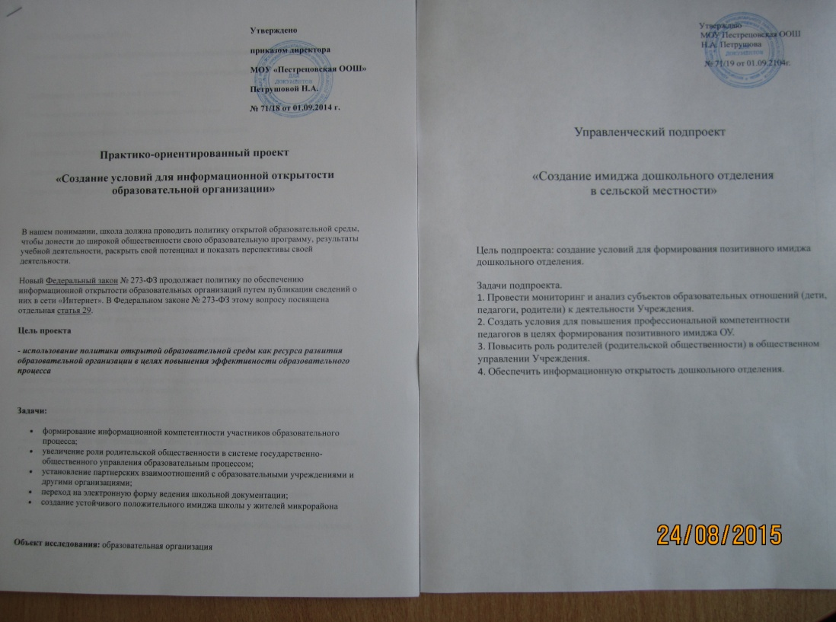
Практико-ориентированный проект «создание условий для информационной открытости образовательной организации»
I модуль – Публичный доклад
II модуль – Школьный сайт
III модуль – Союз родителей. Ученическое самоуправление
IV модуль – Создание устойчивого положительного имиджа школы

Slide 9
Ресурсы для информационной открытости образовательного учреждения
Педагогическая общественность:
Разработка и продвижение совместных проектов;
Организация нестандартных педагогических мероприятий – круглых столов, мастер-классов;
Проведение открытых педагогических мастерских, ученическо-родительских конференций по актуальным темам;
Публикации в педагогических, периодических и научных изданиях;
Издание методических пособий;
Поддержка партнерских отношений через корпоративные поздравления и традиционные формы делового этикета;
Организация неформального общения (в досугово-клубных формах)
Общественность района:
Регулярные выступления директора, заместителей директора, учителей, учащихся по радио и ТВ;
Участие представителей образовательного учреждения в гласном обсуждении насущных проблем района;
Реализация целенаправленной политики по созданию информационных поводов, привлекающих различные СМИ;
Проведение ярких социальных и культурных акций в масштабах района;
Издание фирменной полиграфической продукции (календари, закладки, буклеты, визитки и др.);
Изготовление сувениров с элементами фирменного стиля (значки, флажки, косынки, галстуки и др.);
Выставочная деятельность.
Коллектив школы (родители, ученики, педагоги):
Формирование школьного пресс-центра (издание газеты, сайт, информационные листовки, буклеты и др.);
Написание оригинальных сценариев для всех школьных мероприятий;
Создание поэтической и мифологической истории школы, формирование бренд-бука (логотип, слоган, фирменные цвета);
Внедрение элементов корпоративной культуры;
Организация совместных туристско-экскурсионных выездов родителей, учеников и педагогов.

Slide 10
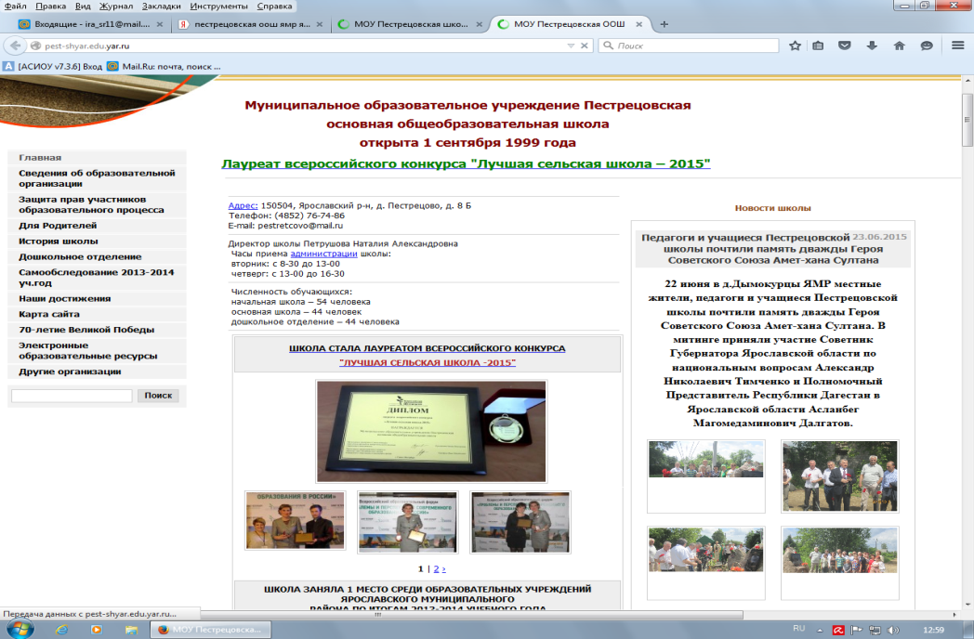
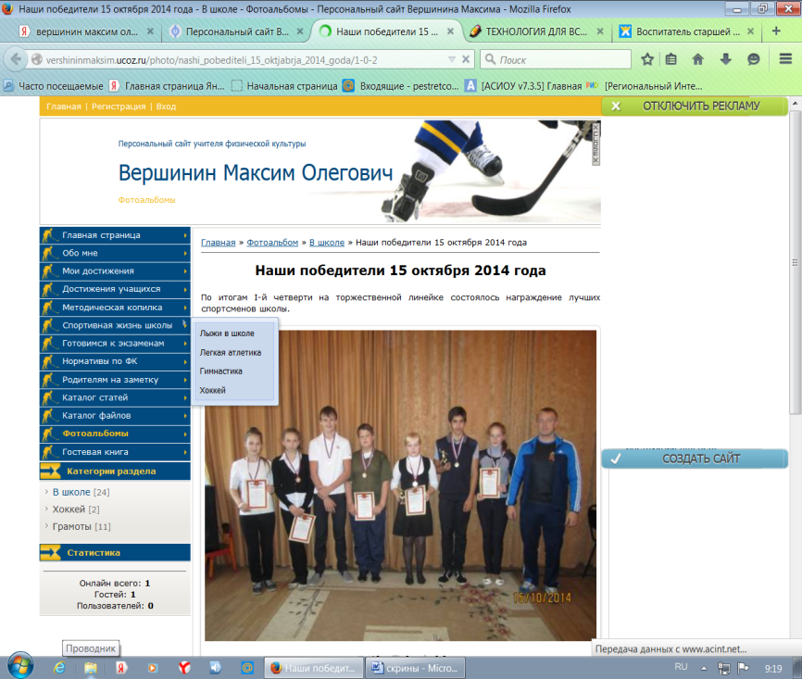
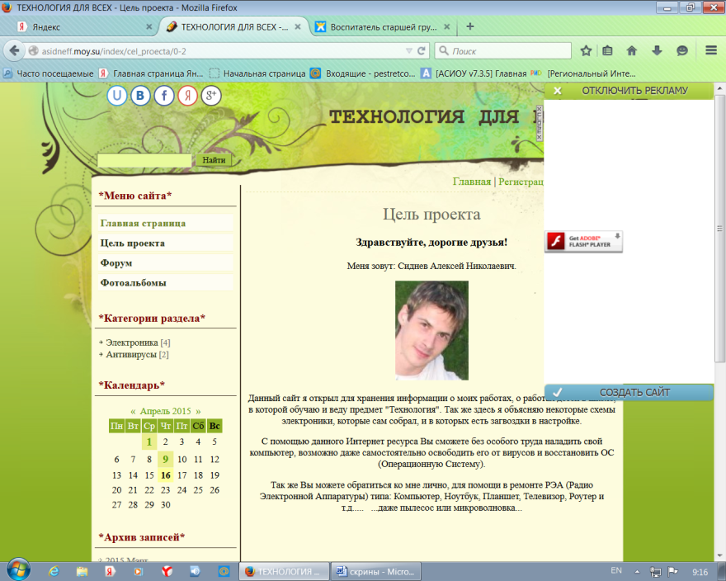
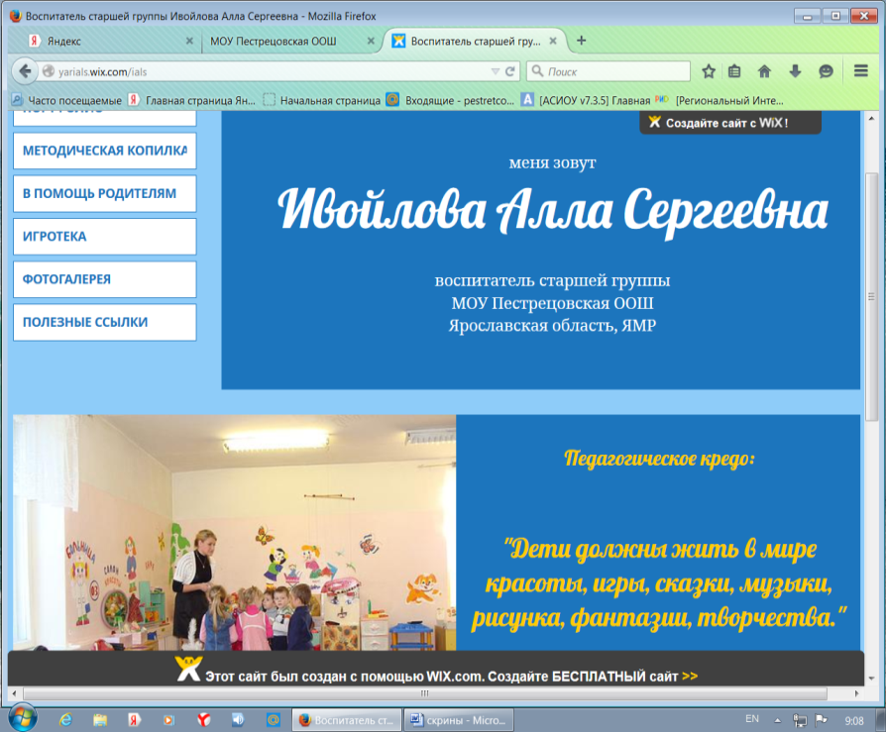
Персональные сайты педагогов

Slide 11
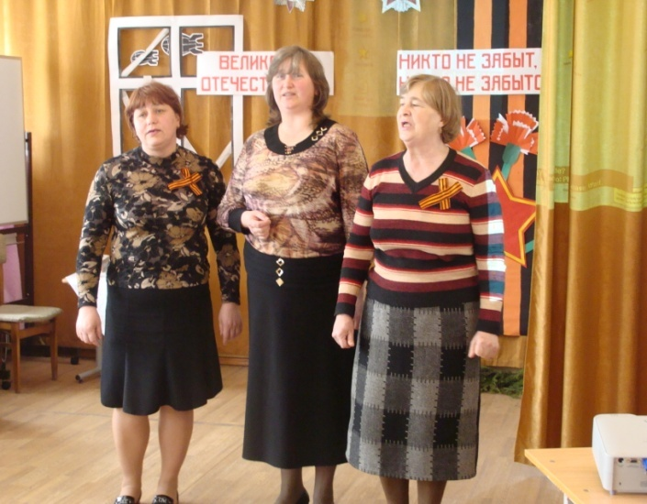
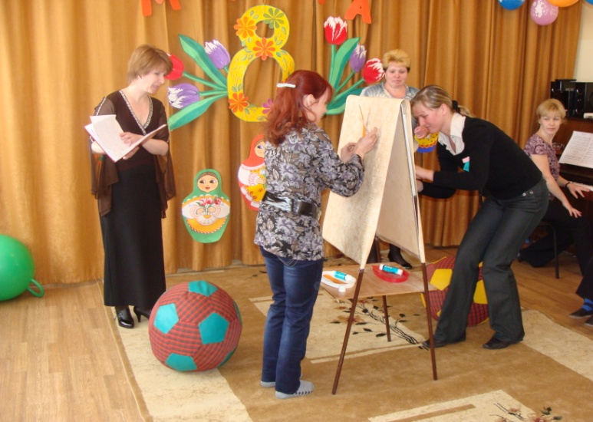
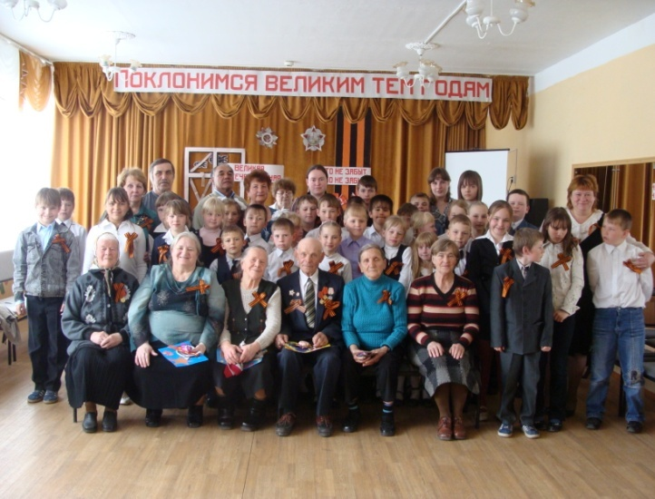
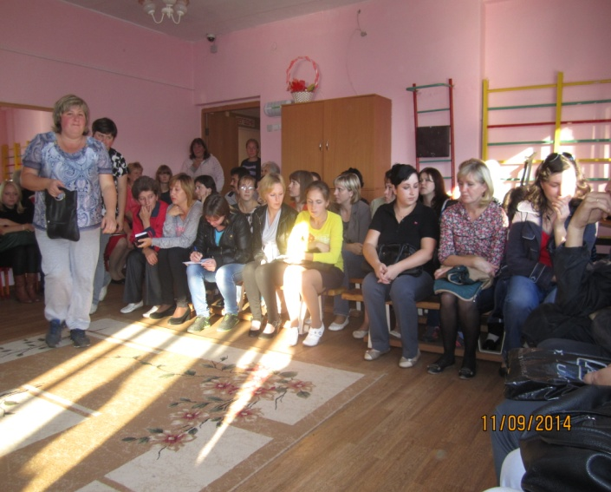
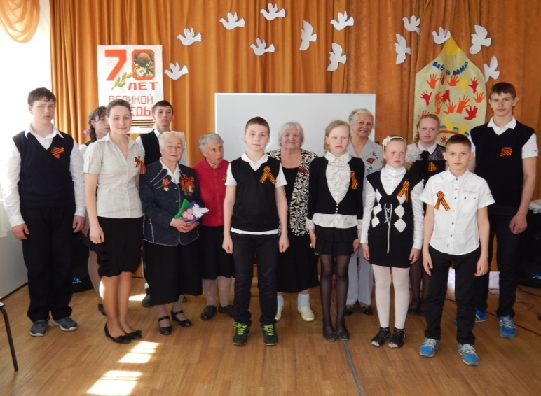
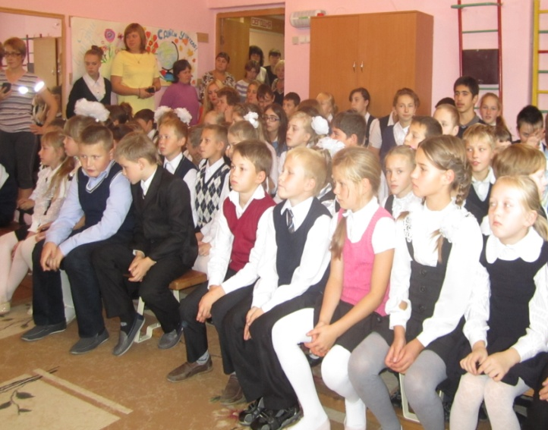
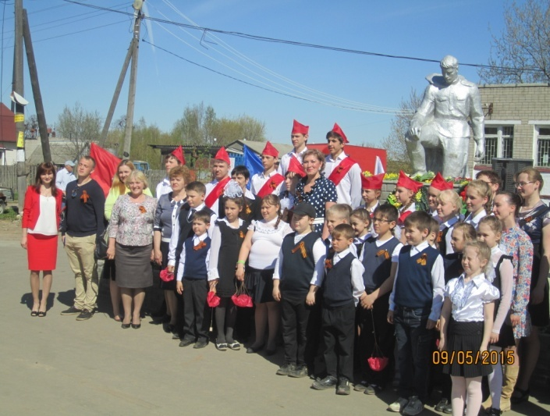
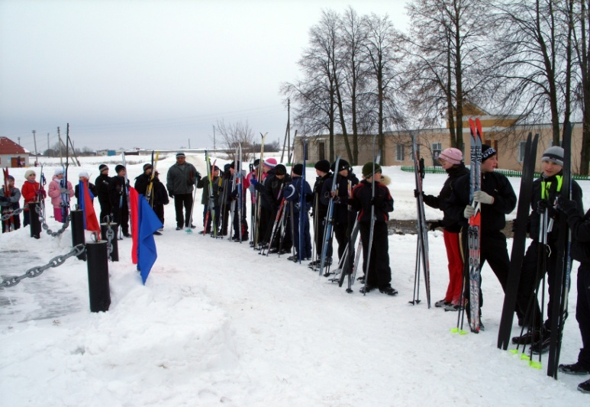
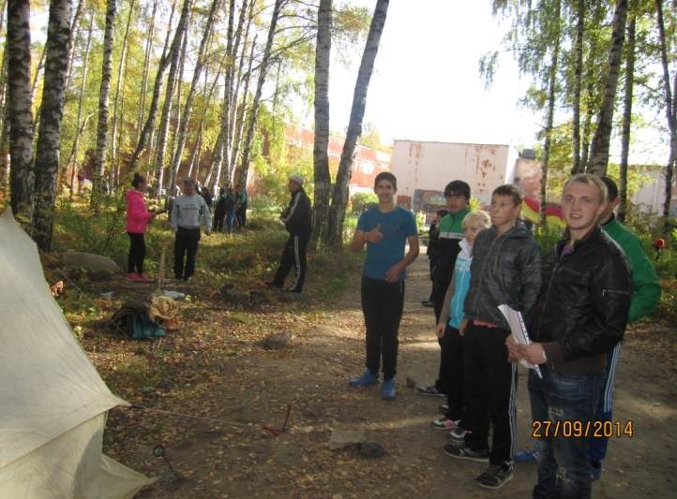

Slide 12
Спасибо!

